Slide 1



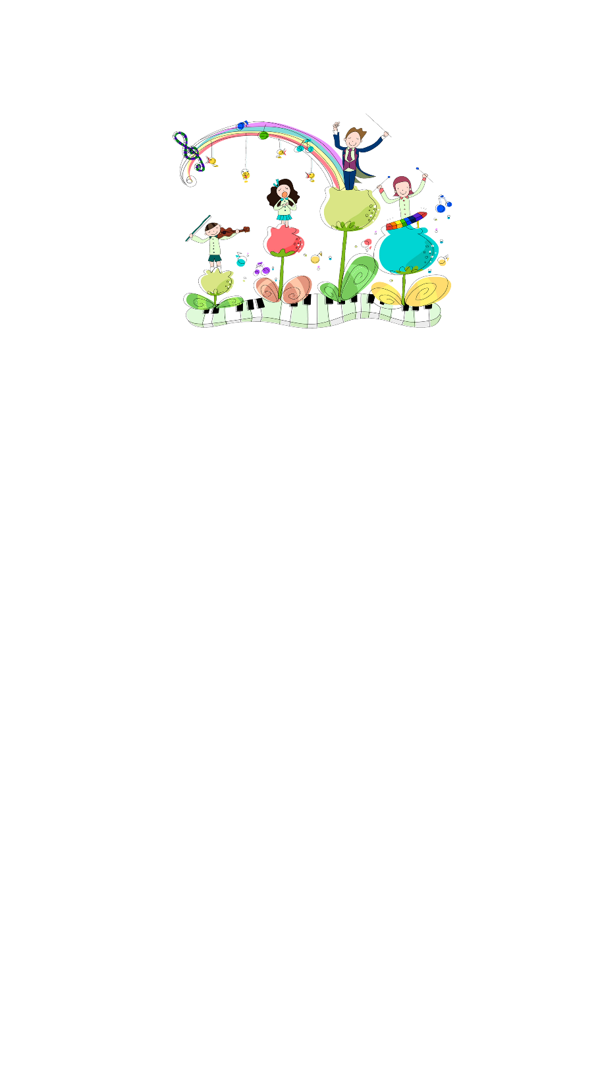


Bài 22
PHÉP TRỪ (CÓ NHỚ) SỐ CÓ HAI CHỮ SỐ
CHO SỐ CÓ MỘT CHỮ SỐ
Tiết 1: Khám phá
Luyện tập

Slide 2



Gấu con du lịch

Slide 3





Slide 4





Câu 1. Hiệu của 46 và 7 là:
49
39
41
31

Slide 5


Câu 2. Số bị trừ là số tròn chục lớn nhất có hai chữ số. Số trừ là số lớn nhất có một chữ số. Hiệu hai số đó là:
81
90
91
100

Slide 6


Câu 3. Kết quả của phép tính sau là:
45 – 8 + 13
40
45
50
55

Slide 7


Câu 4. Lâm có 32 viên bi. Lâm hơn Tùng 8 viên bi. Hỏi Tùng có bao nhiêu viên bi?
23
24
25
26

Slide 8



Câu 5. Phép tính nào có kết quả nhỏ hơn kết quả của phép tính: 45 + 32 - 8
70 + 7
77 - 7
60 + 8
77 - 8

Slide 9








Yêu cầu cần đạt
Thực hiện được phép trừ (có nhớ) số có hai chữ số cho số có hai chữ số .
Nhận biết được ý nghĩa thực hiện của phép trừ thông qua tranh ảnh, hình vẽ hoặc tình huống thực tiễn.
Giải và trình bày được các bài tập có một bước tính trong phạm vi các số và phép tính đã học.

Slide 10



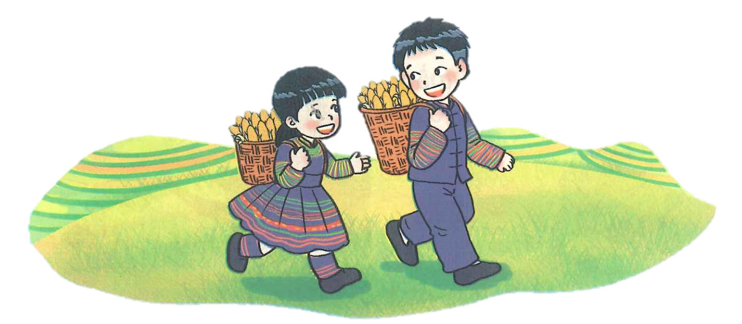
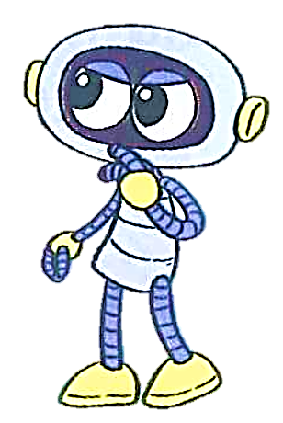

Anh gùi
42 bắp ngô
Anh gùi nhiều hơn em bao nhiêu bắp ngô?
Em gùi
15 bắp ngô

Slide 11
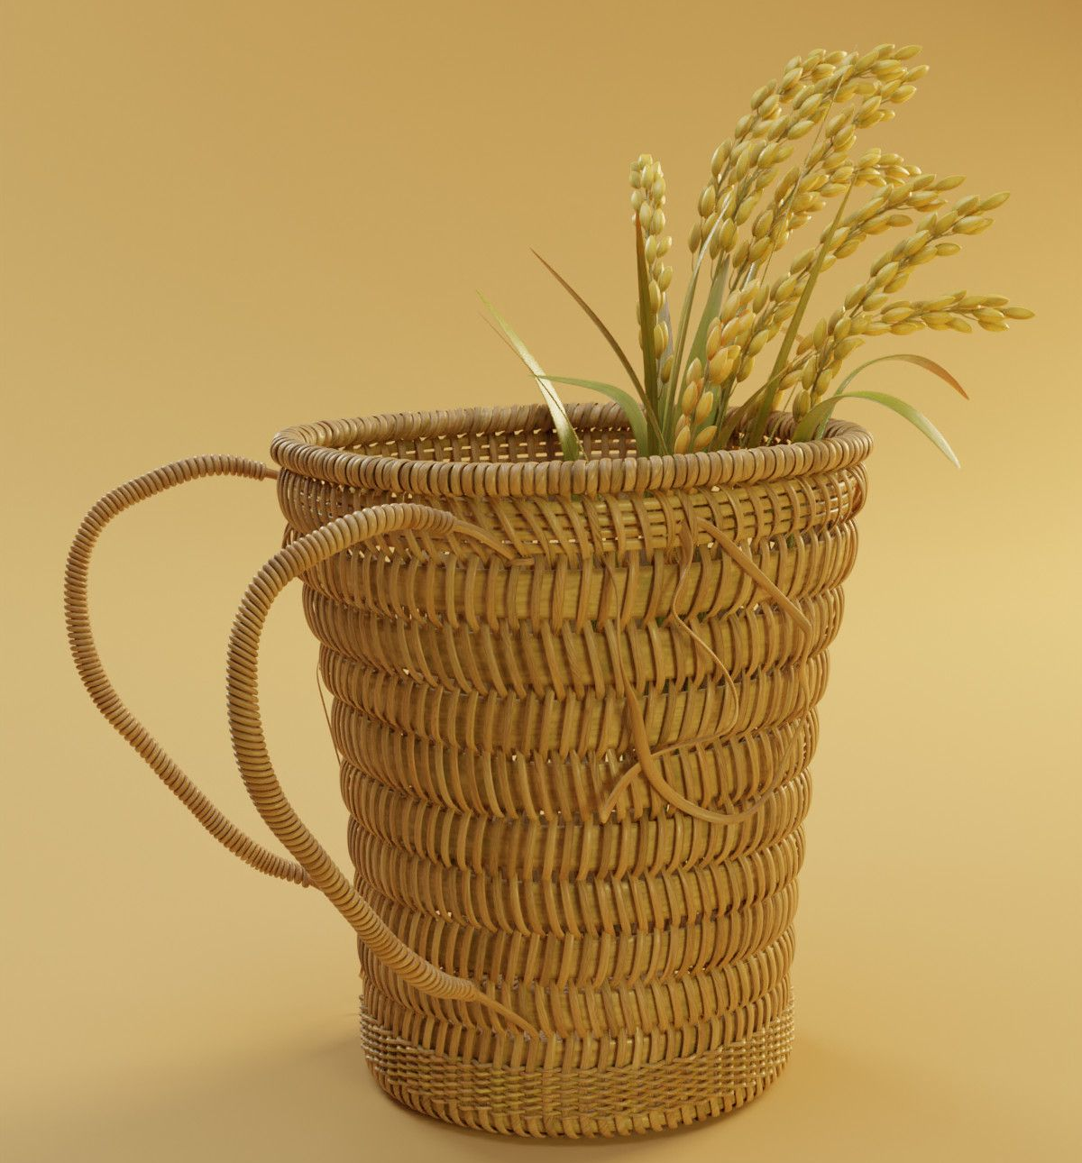
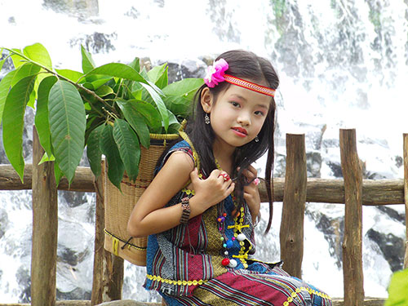
Gùi: đồ đan bằng mây, tre, dùng ở một số địa phương miền núi để mang đồ đạc trên lưng.
Gùi: mang đi trên lưng bằng gùi

Slide 12
Anh gùi
42 bắp ngô
Anh gùi nhiều hơn em bao nhiêu bắp ngô?
Em gùi
15 bắp ngô

Slide 13

42 - 15 = ?
CHỤC | ĐƠN VỊ
2 không trừ được 5, lấy 12 trừ 5 bằng 7, viết 7, nhớ 1.
4 trừ 1 bằng 3, 3 trừ 1 bằng 2, viết 2.
42
-
15
2
7
CHỤC | ĐƠN VỊ
42 - 15 = 27

Slide 14

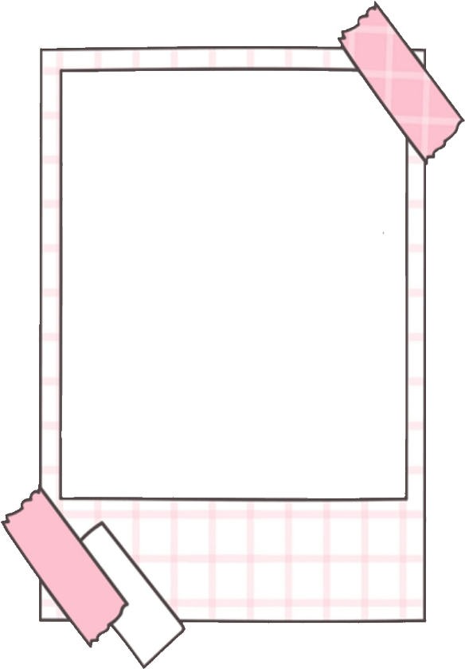
Khi tính cần lưu ý điều gì?
Khi tính cần lưu ý nhớ 1 chục sang số chục của số bị trừ.
1
Tính:
72
19
60
28
93
46
41
32
-
-
-
-
53
32
47
09

Slide 15

2
Đặt tính rồi tính.
Khi đặt tính phép trừ số có hai chữ số với số có hai chữ số ta viết số bị trừ và số trừ thẳng cột, viết dấu trừ ở giữa, dấu gạch ngang thay cho dấu bằng.
Khi đặt tính phép trừ số có hai chữ số với số có hai chữ số ta làm thế nào?
63 - 36
72 - 27
54 - 16
80 - 43
63
36
72
27
54
16
80
43
-
-
-
-
27
45
38
37

Slide 16
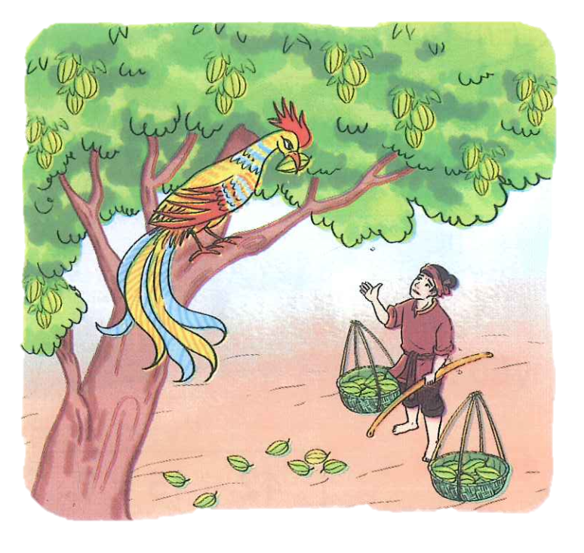
2
Trên cây khế có 90 quả. Chim thần đã ăn mất 24 quả.
Hỏi trên cây còn lại bao nhiêu quả khế?
  Tóm tắt
  Trên cây có : 90 quả
  Đã ăn mất : 24 quả
  Còn lại : … quả?
  Bài giải
  Trên cây còn lại số quả khế là:
  90 - 24 = 66 (quả)
  Đáp số: 66 quả khế

Slide 17
Củng cố - dặn dò
Rèn kĩ năng trừ có nhớ số có hai chữ số cho số có hai chữ số
Xem trước bài sau :
“Luyện tập” trang 90,91”

Slide 18
Yêu cầu cần đạt
Thực hiện được phép trừ (có nhớ) số có hai chữ số cho số có hai chữ số .
Nhận biết được ý nghĩa thực hiện của phép trừ thông qua tranh ảnh, hình vẽ hoặc tình huống thực tiễn.
Giải và trình bày được các bài tập có một bước tính trong phạm vi các số và phép tính đã học.

Slide 19
Tạm biệt và hẹn gặp lại
các con vào những tiết học sau!

